Slide 1
Matériel complémentaire
Mise en œuvre des chaussées inversées
TRB Webinar
Imad L. Al-Qadi, U. Illinois; Erol Tutumluer, U. Illinois; TRB, 18.09.2023

Slide 2
Road Transportation Systems Engineering Development in the Sub-Saharan Africa – Modern EU Master Programme & Capacity Building

Slide 4
Webinaire TRB : mise en œuvre des chaussées inversées
La chaussée inversée est une option de conception efficace qui peut améliorer la durabilité et la résilience des chaussées. Le TRB a organisé un webinaire le lundi 18 septembre 2023 de 14 h 00 à 15 h 30
heure de l’Est, consacré à la mécanique structurelle et aux usages efficaces des chaussées inversées. Les intervenants ont présenté un état de la technologie.
Les intervenants ont également présenté des études de cas sur l’expérience des agences lors de la conception et de la construction de chaussées inversées, ainsi que sur leurs performances par rapport à des sections témoins.
Ce webinaire était parrainé par les comités techniques permanents du TRB sur la mécanique et le drainage des géomatériaux saturés et non saturés, les terrassements de transport, ainsi que l’instrumentation et la modélisation géotechniques.

Slide 5
Webinaire TRB : mise en œuvre des chaussées inversées
Programme du webinaire et intervenants :
  Inverted chaussée basics – Imad L Al-Qadi, University de Illinois
  Mise en œuvre de inverted chaussées – Erol Tutumluer, University de Illinois
  Séance de questions-réponses animée par Jeff Uhlmeyer, QES

Slide 6
Webinaire TRB : mise en œuvre des chaussées inversées
Objectifs d’apprentissage :
  Expliquer les chaussées inversées et la mécanique structurelle du système
  Déterminer les utilisations appropriées et efficaces des chaussées inversées

Slide 7
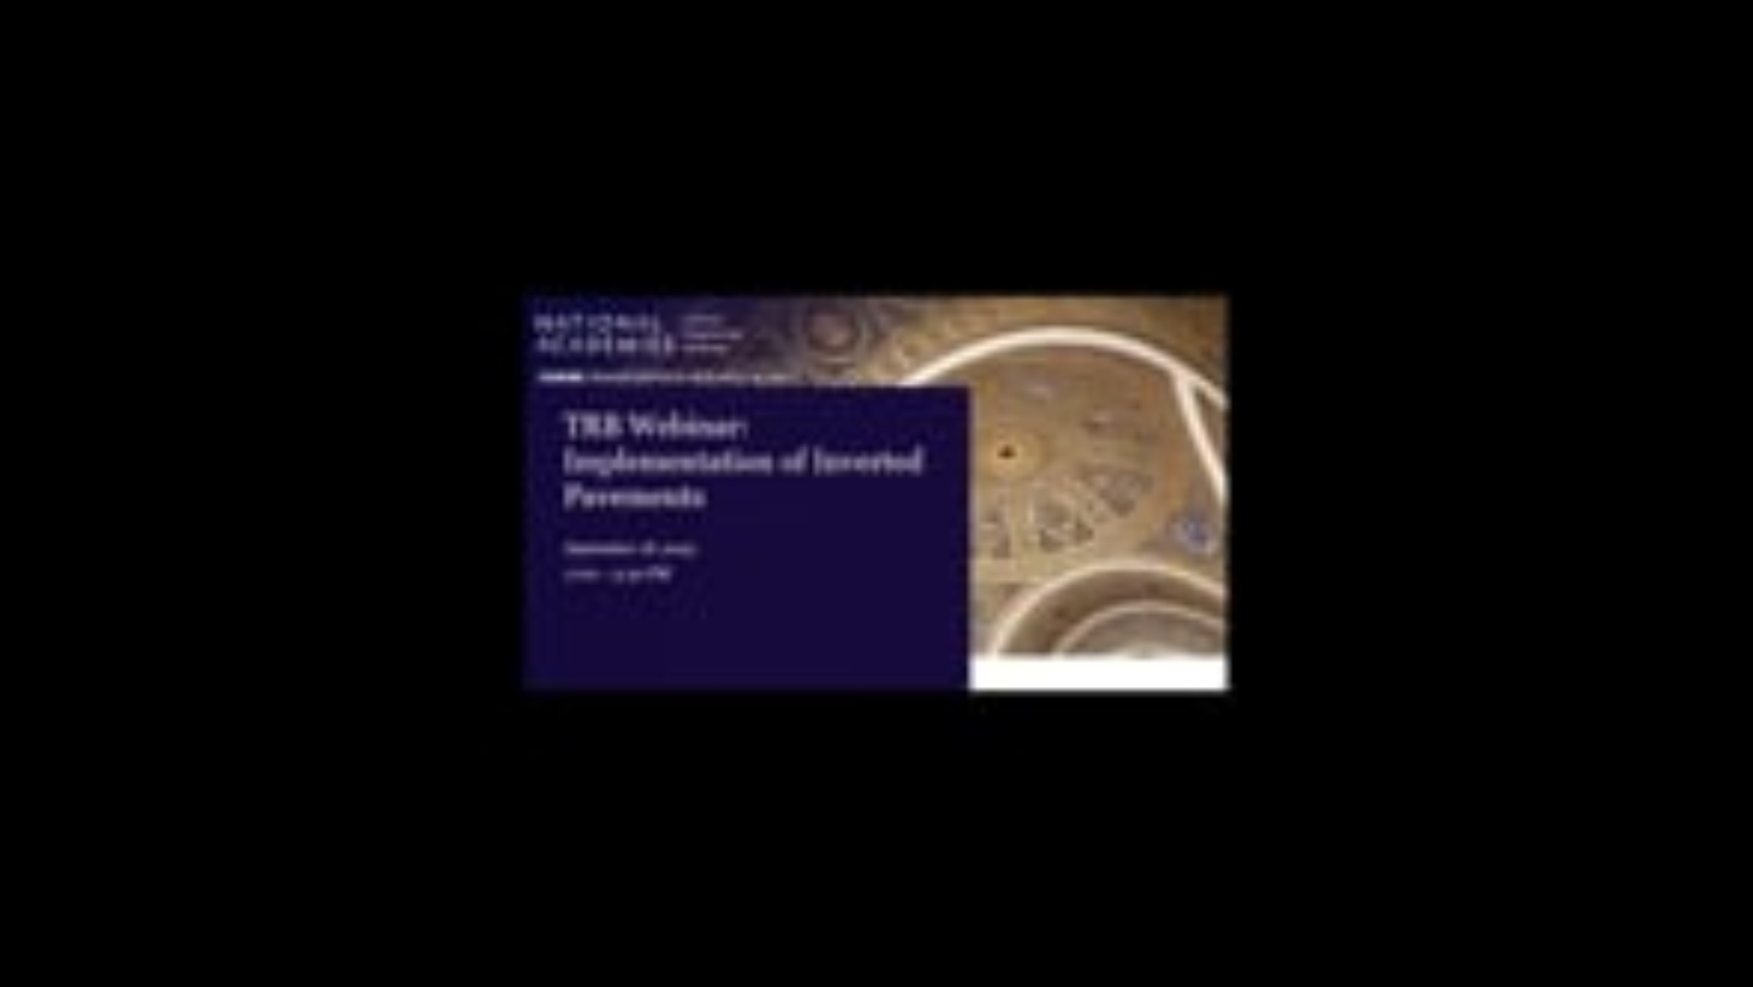
Webinaire TRB : mise en œuvre des chaussées inversées

